Slide 1

Chào mừng các em đến với tiết
Tự nhiên và xã hội
Lớp: 1
Giáo viên: Bùi Phương Thảo

Slide 2
Bài 14: Ôn tập chủ đề cộng đồng địa phương

Slide 3






Tiết 2

Slide 4
Luyện tập
Em sẽ làm gì khi gặp những tình huống sau:

Slide 5
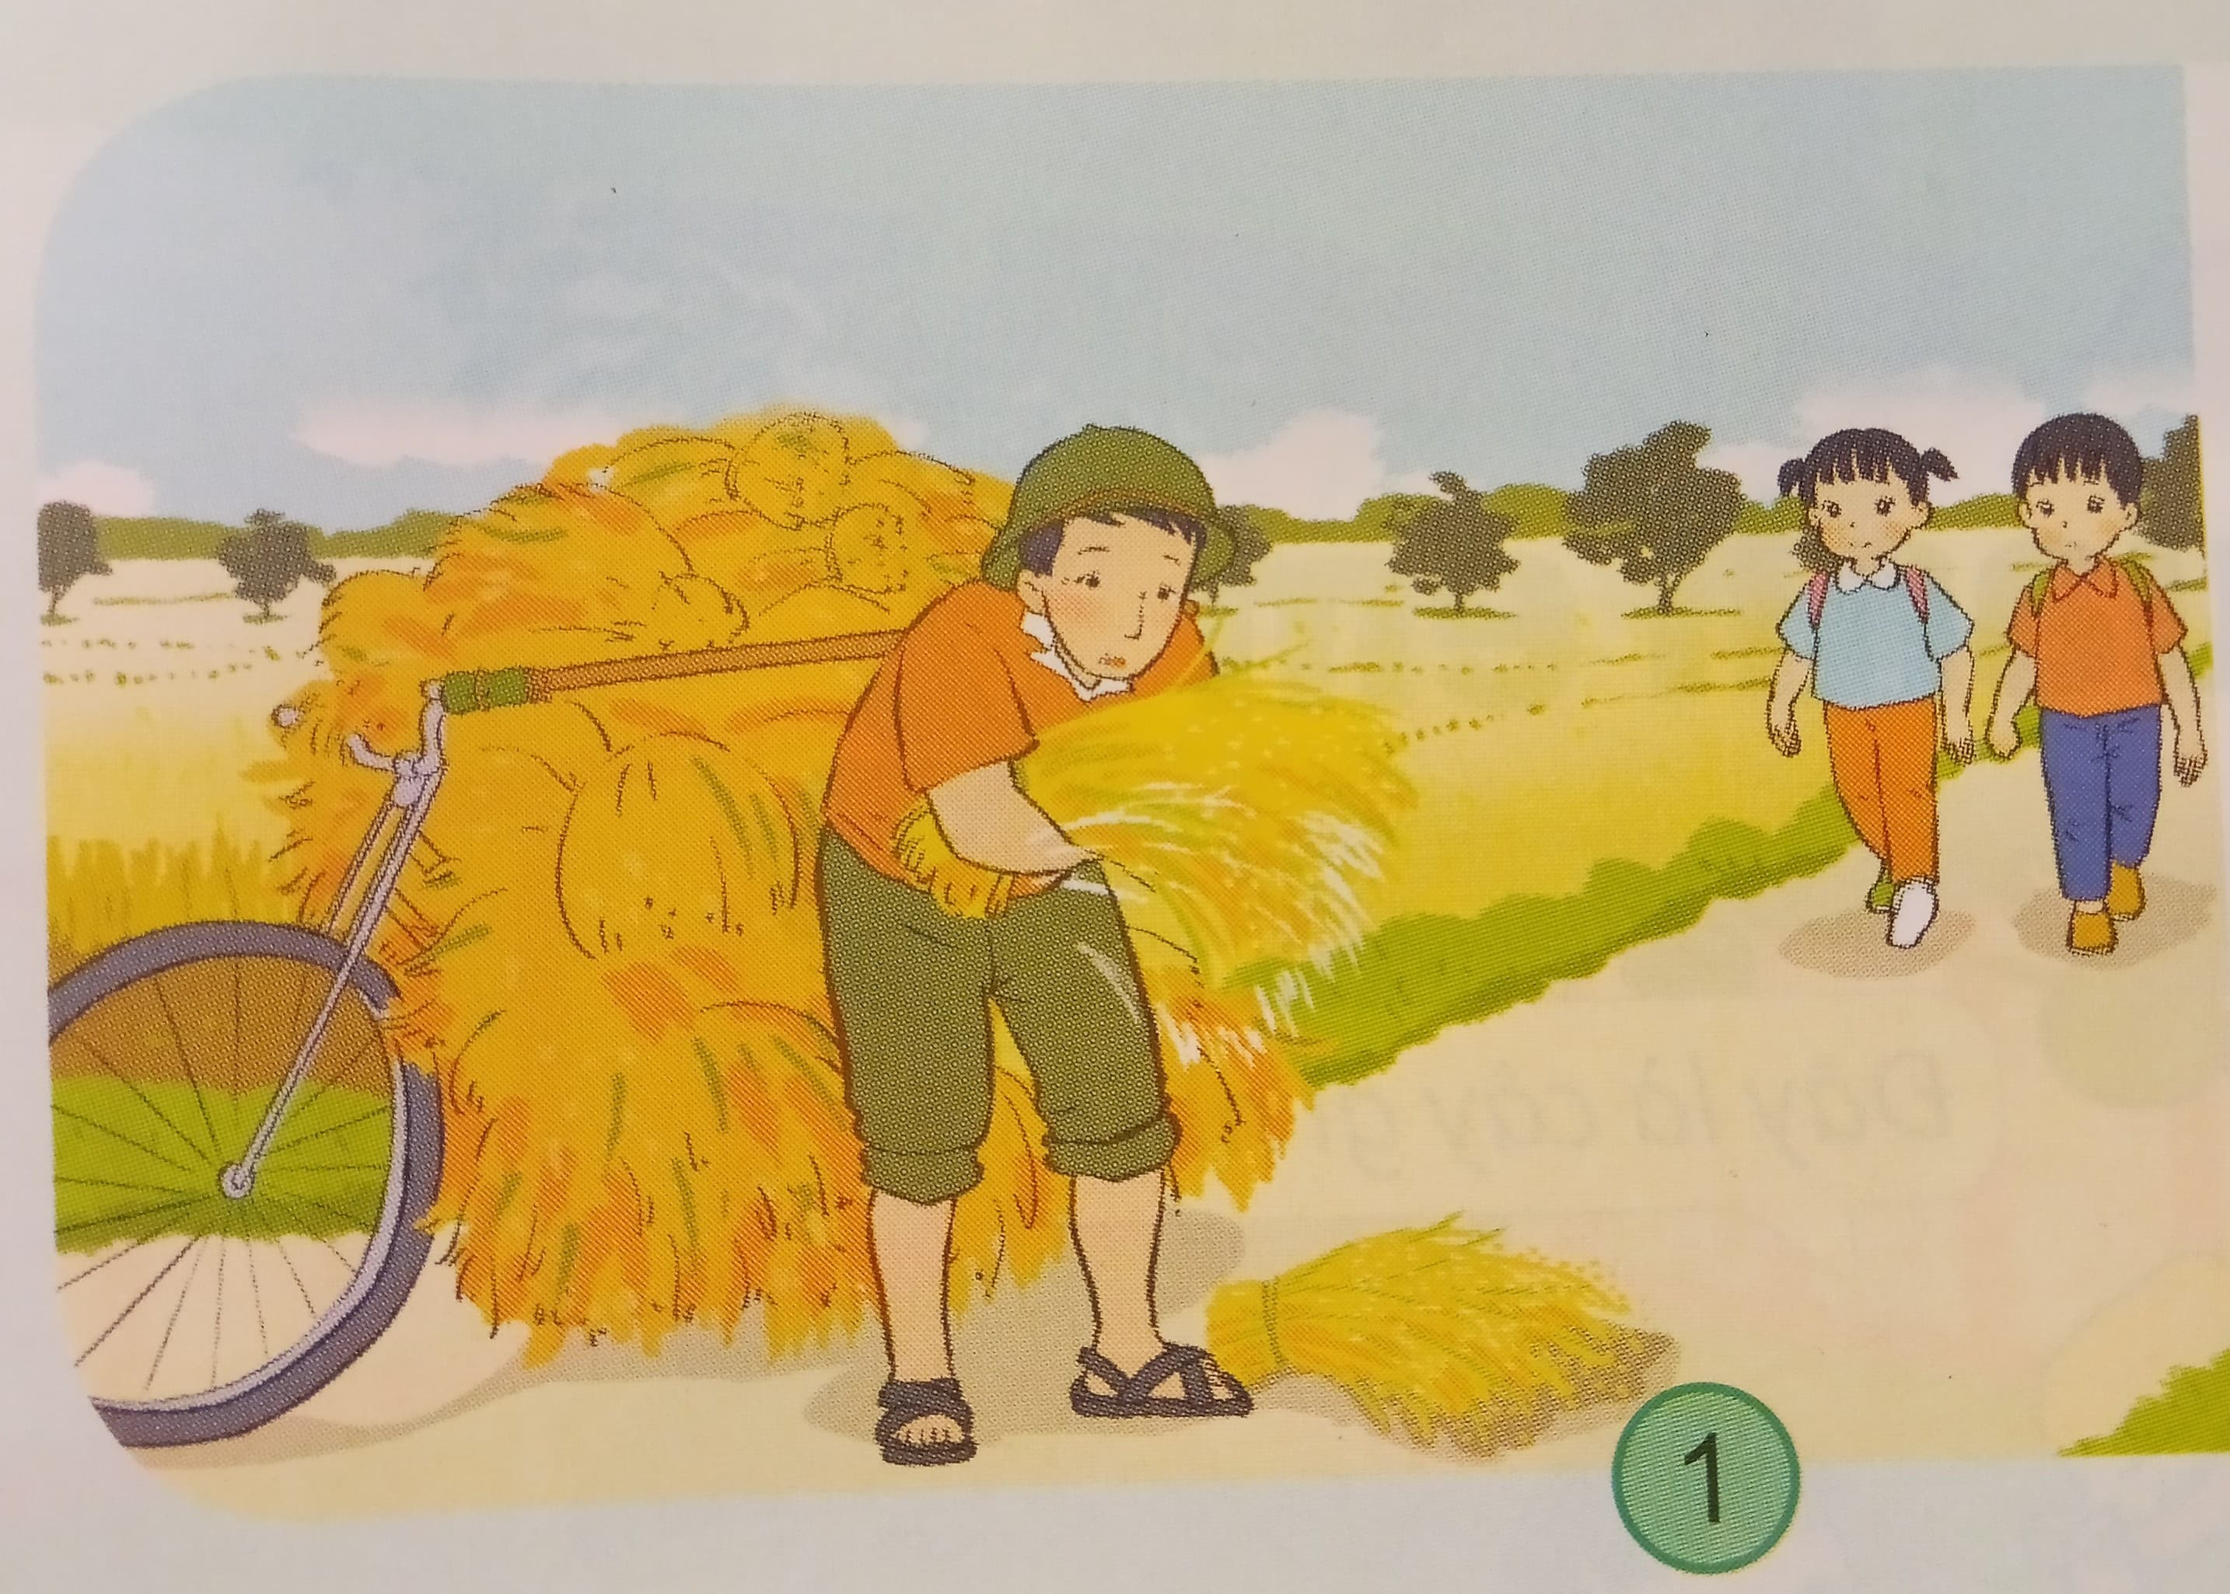
Tình huống 1
giúp đỡ bác nông dân

Slide 6
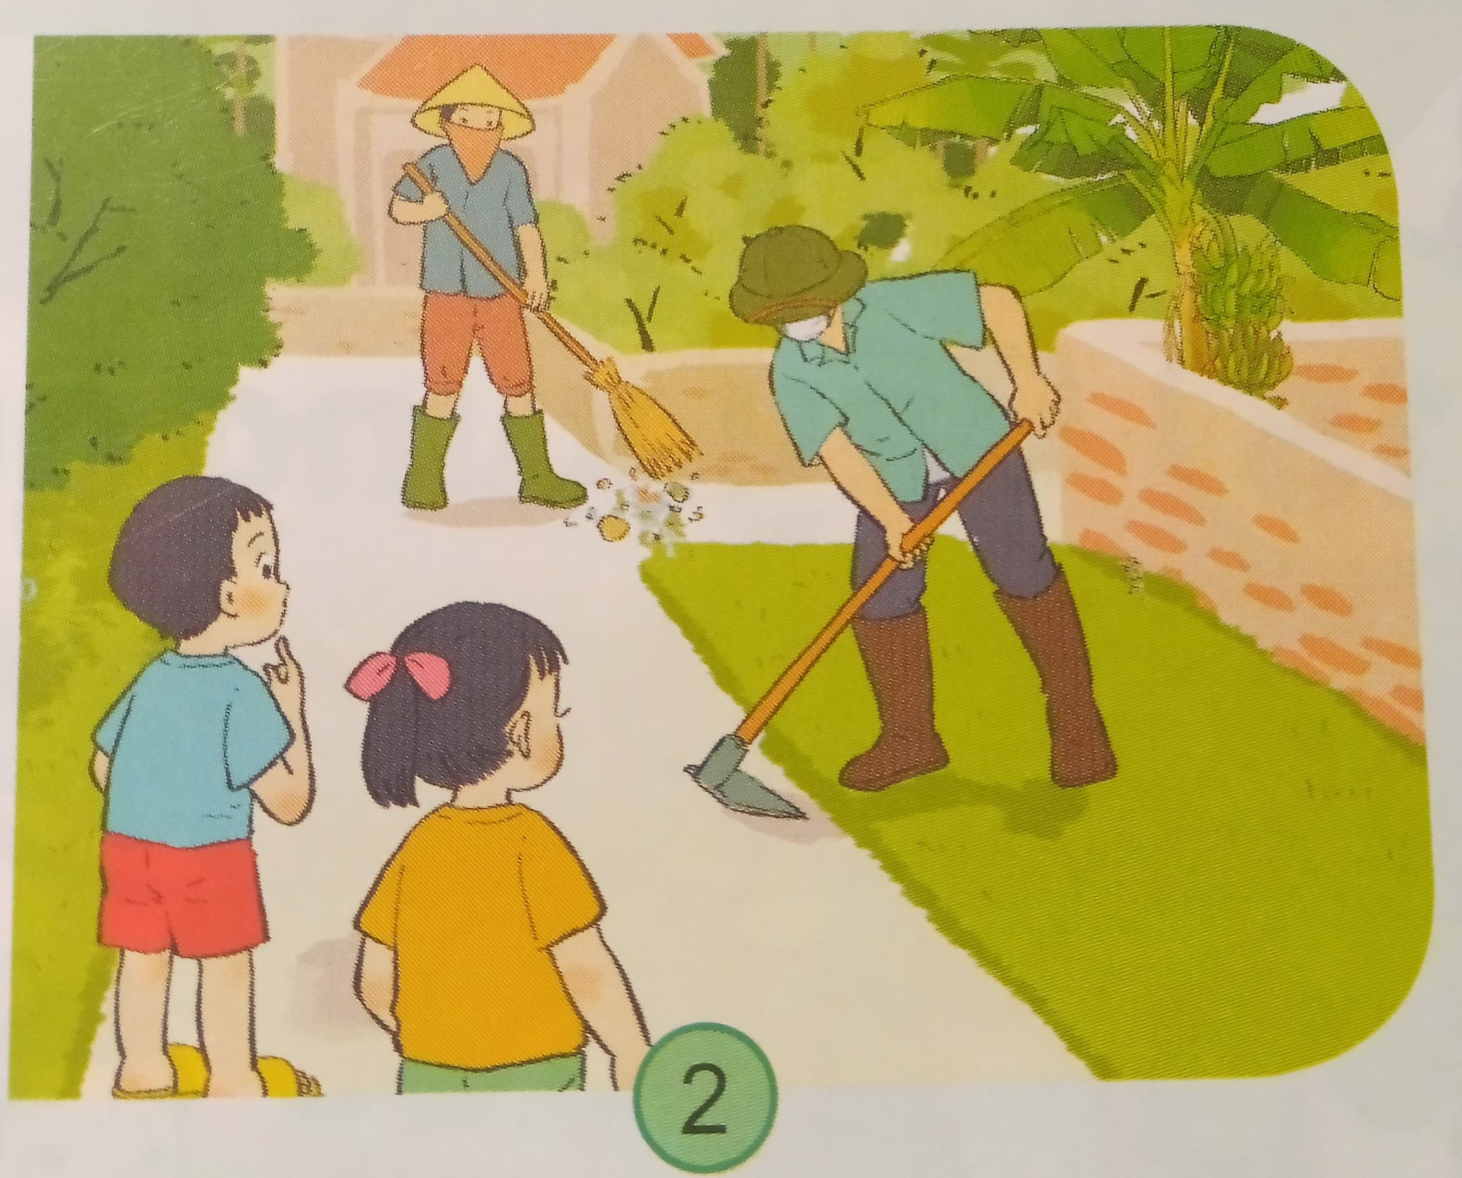
Tình huống 2
Giúp đỡ các bác quét dọn đường làng

Slide 7


Slide 8

Cảm ơn thầy cô và các em học sinh

